Slide 1
딥러닝을 활용한 노래 가사 분석 및 추천 시스템
팀E 김은비 유창현 이은경 이인석

Slide 2
CONTENTS
01
02
이번 주차 진행 사항
다음 주차에 진행할 사항

Slide 3
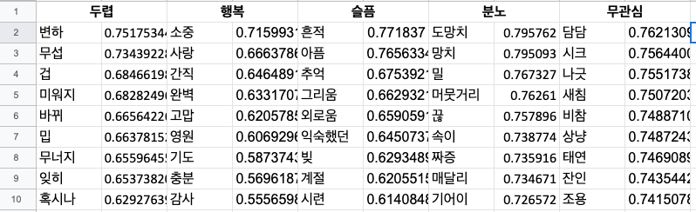

01
5가지 감정에 대한 감성사전 구축
이번 주차 진행 사항
5가지 감정에 대한 감성사전 구축
이곳에 텍스트를 입력해주세요. 내용을 이곳에 입력하여 주세요.
라벨링 진행중
이곳에 텍스트를 입력해주세요. 내용을 이곳에 입력하여 주세요. 이곳에 텍스트를 입력해주세요. 내용을 이곳에 입력하여 주세요.
이곳에 텍스트를 입력해주세요. 내용을 이곳에 입력하여 주세요.
키워드별로 해당 키워드와 거리가 멀다고 생각하는 단어를 직접 제거해 주었고 이러한 방식으로 감정 사전을 구축 했다.
이곳에 텍스트를 입력해주세요. 내용을 이곳에 입력하여 주세요.

Slide 4
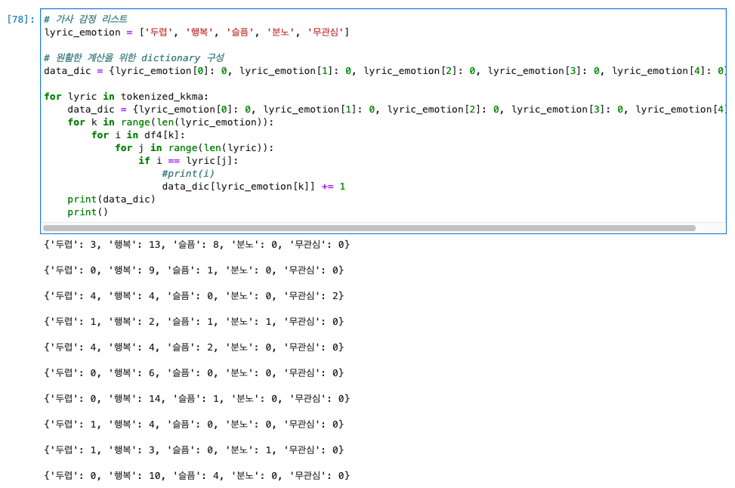
01
라벨링은 진행중
이번 주차 진행 사항
5가지 감정에 대한 감성사전 구축
이곳에 텍스트를 입력해주세요. 내용을 이곳에 입력하여 주세요.
2 라벨링은 진행중
이곳에 텍스트를 입력해주세요. 내용을 이곳에 입력하여 주세요. 이곳에 텍스트를 입력해주세요. 내용을 이곳에 입력하여 주세요.
이곳에 텍스트를 입력해주세요. 내용을 이곳에 입력하여 주세요.
이곳에 텍스트를 입력해주세요. 내용을 이곳에 입력하여 주세요.

Slide 5
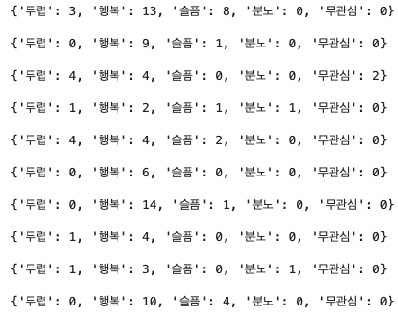
02
다음 주차에 진행 해야할 사항
데이터 문제 인식
01 데이터 문제 인식
02 최종 라벨링
사랑을 키워드로 한 가사를 추출 했기에 이러한 결과는 당연한 것일까?
02 딥러닝 모델 설계
남성의
뚜렷한 증가

Slide 6
02
다음 주차에 진행 해야할 사항
최종 라벨링
01. 데이터 문제 인식
데이터의 불균형, 분포에 대한 고민/해결
02 최종 라벨링
02 딥러닝 모델 설계
최종 라벨링 진행

Slide 7
02
다음 주차에 진행 해야할 사항
딥러닝 모델 설계
CNN
01. 데이터 문제 인식
SVM
01. 최종 라벨링
LSTM
02 딥러닝 모델 설계
GRU

Slide 8
감사합니다

